Slide 1

Нетворкінг «Атестація педагогічних працівників як один із засобів управління якістю освіти в ліцеї» .
Педагогічна майстерність – це висока майстерність навчання, виховання, що постійно вдосконалюється, доступна кожному педагогу, основи якої складають професійні знання, уміння і здібності.
А. МАКАРЕНКО
Директор ОЗ «Сергіївський ліцей імені Л.Кобилиці»
Наталія Петрик

Slide 2
Форма проведення: нетворкінг
Учасники: керівники закладів загальної середньої освіти
Мета: поглибити управлінську компетентність, вдосконалити знання, вміння та навички, необхідні для управлінської діяльності, спрямовані на вирішення організаційних завдань з проведення атестації педагогічних працівників, відрефлексувати управлінський досвід щодо формування розвитку загальних та професійних компетентностей педагогів, ознайомити із кваліметричною моделлю оцінювання професійного розвитку педагогічних працівників.

Slide 3



Вправа
«Букет друзям»
Мета: підняти настрій, налаштувати на співпрацю, допомогу одне одному.
Володарі жовтої квітки - факти, цифри, вчасна здача звітів для Вас найголовніше.
Володарі синьої квітки – йдуть лише їм відомими шляхами, не відступаючи від мети, не поспішаючи, але й не зупиняючись, обґрунтовують будь який наказ.
Володарі рожевих квітів – живуть, керуючись емоціями. Для Вас навколишній світ, як і ви самі - загадка, яку прагнуть розгадати.

Slide 4

Атестація педагогічних працівників — це система заходів, спрямованих на всебічне та комплексне оцінювання педагогічної діяльності педагогічних працівників.
(частина перша статті 50 Закону України "Про освіту
https://zakon.rada.gov.ua/laws/show/2145-19#Text
п.1.2. «Положення про атестацію від 09.09.2022 №800)
https://zakon.rada.gov.ua/laws/show/z1649-22#Text
.

Slide 5


Закон України «Про освіту» від 05.09.2017 № 2145-VIII
Закон України «Про повну загальну середню освіту» - від 16.01.2020 № 463 –IX
Постанова КМУ « Про затвердження переліку кваліфікаційних категорій і педагогічних звань педагогічних працівників» від 23.12.2015 №1109
Постанова КМУ «Про затвердження переліку посад педагогічних та науково-педагогічних працівників» від 14.06.2000 №963
Постанова КМУ «Деякі питання підвищення кваліфікації педагогічних і науково-педагогічних працівників» від 21.08.2019 №800
Постанова КМУ «Про затвердження Положення про сертифікацію педагогічних працівників» від 27.12.2018 №1190
Наказ МОН України «Про затвердження Положення про атестацію педагогічних працівників» від 09.09.2022 №805
Наказ Мінекономіки України «Про затвердження професійного стандарту за професіями «Вчитель початкових класів ЗЗСО», «Вчитель ЗЗСО», «Вчитель з початкової освіти (з дипломом молодшого спеціаліста)» від 23.12.2020 №2736
Наказ Мінекономіки України «Про затвердження професійного стандарту «Практичний психолог закладу освіти» від 24.11.2020 №2425
Нормативно-правове забезпечення атестації

Slide 6

«Асоціативний кущ»
АТЕСТАЦІЯ
Активізація творчої діяльності
Оцінка педагогічної майстерності
Стимул працювати
Самовдосконалення
Відповідальність

Slide 7
Принципи проведення атестації педагогічних працівників
( Витяг із Типового положення про атестацію педагогічних працівників, П.1.4.).
Відкритість та колегіальність
Гуманне та доброзичливе ставлення до педагогічного працівника
Об’єктивність та системність оцінювання його педагогічної діяльності
Без конфліктів інтересів
На основі законності та неупередженості
Дотримання академічної доброчесності

Slide 8

Вимоги проведення атестації
Підвищення кваліфікації педагогічних працівників
п.8 «Положення про атестацію педагогічних працівників»
https://zakon.rada.gov.ua/laws/show/z1649-22#Text
Загальний обсяг (загальна тривалість) підвищення кваліфікації визначається сумарно за останні 5 років перед атестацією та незалежно від суб'єкта підвищення кваліфікації, виду, форми чи напряму, за якими педагогічний працівник пройшов підвищення кваліфікації.
п.16 «Порядку підвищення кваліфікації педагогічних і науково-педагогічних працівників»
https://zakon.rada.gov.ua/laws/show/800-2019-%D0%BF#Text
Загальний обсяг підвищення кваліфікації педагогічного або науково-педагогічного працівника закладу загальної середньої, професійної (професійно-технічної) освіти не може бути менше ніж 150 годин на п’ять років.

Slide 9
Вимоги проведення атестації
Підвищення кваліфікації педагогічних працівників
Стаття 51.Закону України «Про повну загальну середню освіту»
https://zakon.rada.gov.ua/laws/show/463-20#Text
Загальна кількість академічних годин для підвищення кваліфікації педагогічного працівника протягом п’яти років, не може бути меншою за 150 годин,
з яких не менше 10 відсотків загальної кількості годин обов’язково повинні бути спрямовані на вдосконалення знань, вмінь і практичних навичок у частині роботи з учнями з особливими освітніми потребами та
не менше 10 відсотків загальної кількості годин - на вдосконалення знань, вмінь і практичних навичок у частині надання психологічної підтримки учасникам освітнього процесу.

Slide 10
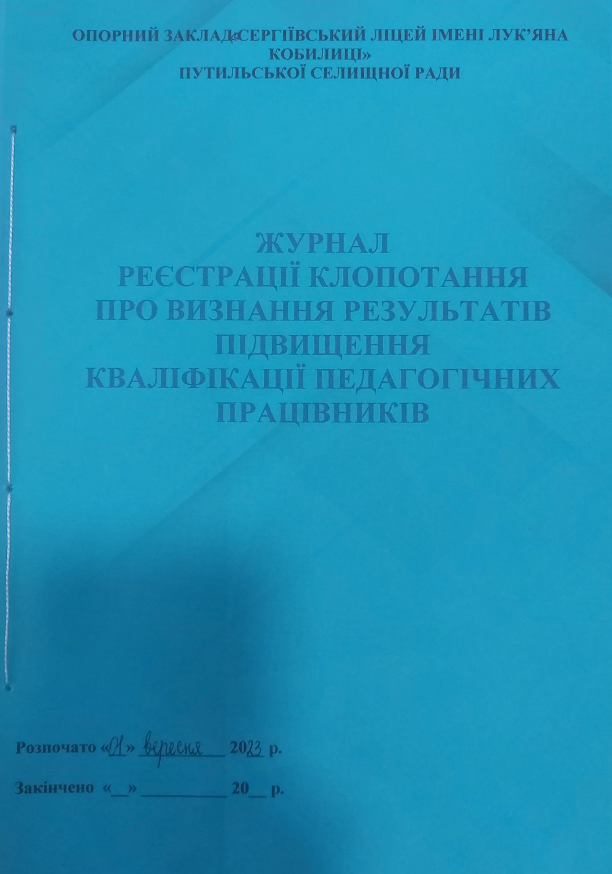
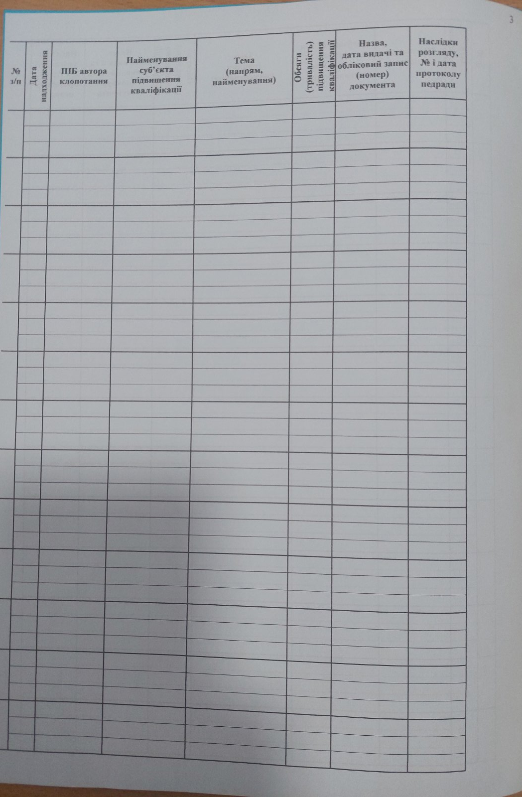
Вимоги проведення атестації
Визнання підвищення кваліфікації педагогічних працівників
п.25. «Порядку підвищення кваліфікації педагогічних і науково-педагогічних працівників»
https://zakon.rada.gov.ua/laws/show/800-2019-%D0%BF#Text
Формальна освіта - не потребує визнання та підтвердження результатів підвищення кваліфікації;
Неформальна освіта – потребує визнання педагогічною радою результатів підвищення кваліфікації;
Інформальна освіта (самоосвіта) - потребує визнання педагогічною радою;
Педагогічний або науково-педагогічний працівник протягом одного місяця після завершення підвищення кваліфікації подає до педагогічної (вченої) ради закладу освіти клопотання про визнання результатів підвищення кваліфікації та документ про проходження підвищення кваліфікації

Slide 11
Вимоги проведення атестації
Освітній рівень (освіта) та стаж роботи
п.9 «Положення про атестацію педагогічних працівників»
Постанова КМУ « Про затвердження переліку кваліфікаційних категорій і педагогічних звань педагогічних працівників» від 23.12.2015 №1109
Кваліфікаційна категорія
«Спеціаліст»
освітній рівень фаховий молодший бакалавр (освітньо - кваліфікаційний рівень молодший спеціаліст), молодший бакалавр, бакалавр чи магістр (освітньо-кваліфікаційний рівень спеціаліст)
Кваліфікаційна категорія
« Спеціаліст другої категорії
освітній рівень молодший бакалавр (освітньо-кваліфікаційний рівень молодший спеціаліст), бакалавр чи магістр (освітньо-кваліфікаційний рівень спеціаліст, стаж роботи на посадах педагогічних працівників не менше ніж три роки
.
Кваліфікаційна категорія
«Спеціаліст першої категорії»
освітній рівень бакалавр, магістр (освітньо-кваліфікаційний рівень спеціаліст) (для працівників закладів дошкільної освіти також освітньо-професійний ступінь фаховий молодший бакалавр a6o ступінь вищої освіти молодший бакалавр (освітньо- кваліфікаційний рівень молодший спеціаліст), стаж роботи на посадах педагогічних працівників не менше ніж п’ять років.
.
Кваліфікаційна категорія
«Спеціаліст вищої категорії»
освітній рівень магістр (освітньо - кваліфікаційний рівень спеціаліст), стаж роботи на посадах педагогічних працівників не менше ніж сім років.

Slide 12
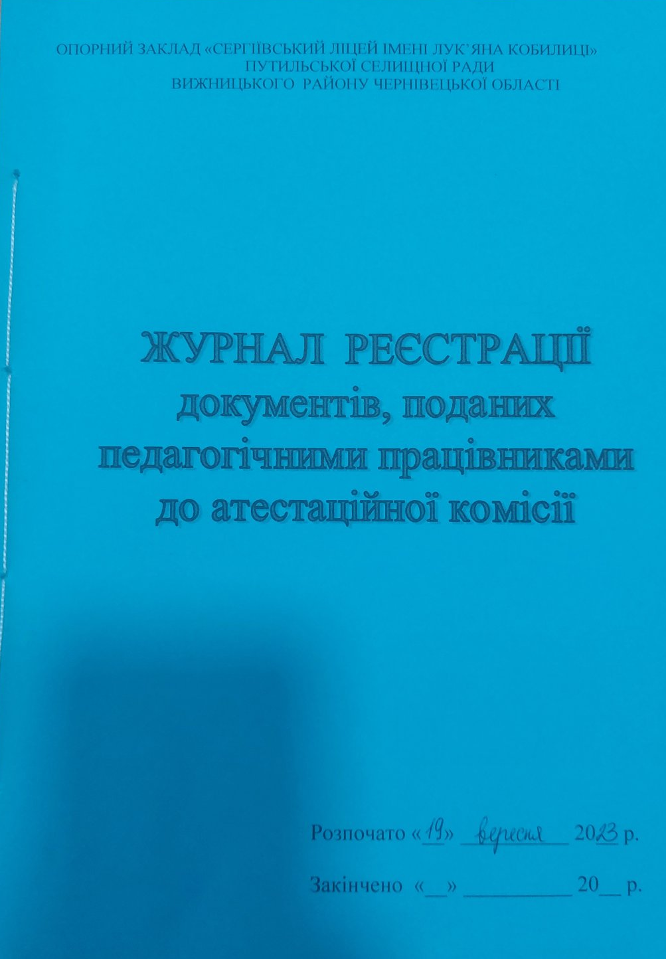
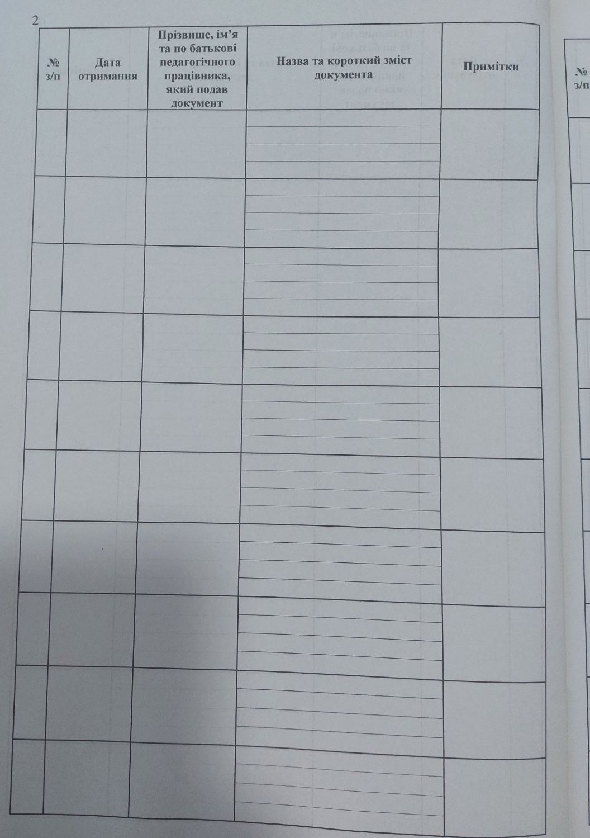
Вимоги проведення атестації
Подання матеріалів педагогічними працівниками
в паперовій формі;
в електронній формі (кожен документ в окремому файлі у форматі PDF).
Вони надсилаються на адресу електронної пошти, попередньо визначеною АК, з підтвердженням про отримання.

Slide 13
Вимоги проведення атестації
Оцінка професійної компетентності педагогічного працівника
п.6 Розділу 3 « Положення про атестацію педагогічних працівників»
https://zakon.rada.gov.ua/laws/show/z1649-22#Text
Атестаційна комісія розглядає документи педагогічних працівників, які aтecтyються, за потреби перевіряє їхню достовірність, встановлює дотримання вимог пунктів 8, 9 розділу I цього Положення, а також оцінює професійні компетентності педагогічного працівника з урахуванням його посадових обов’язків i вимог професійного стандарту (за наявності).

Slide 14
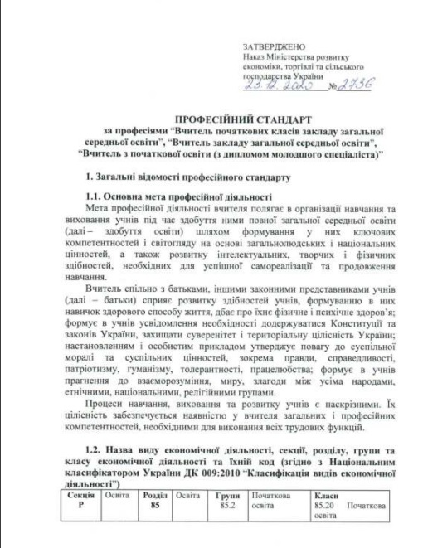

«Професійний стандарт»
Наказ Мінекономіки України від 23.12.2020 №2736 «Про затвердження професійного стандарту за професіями «Вчитель початкових класів ЗЗСО», «Вчитель ЗЗСО», «Вчитель з початкової освіти (з дипломом молодшого спеціаліста)»

Slide 15

Вправа «Валіза в дорогу»
Мета: сформувати критерії оцінювання педагогічної діяльності педагогічного працівника в міжатестаційний період.

Slide 16

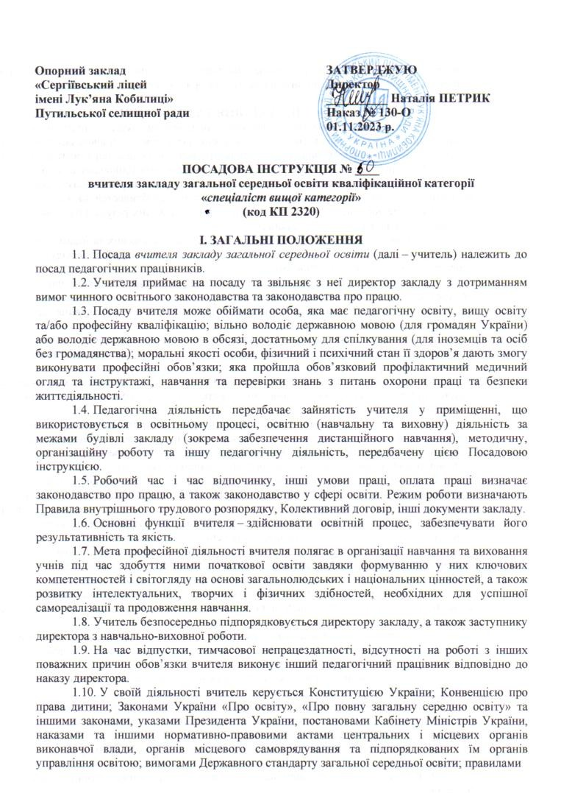
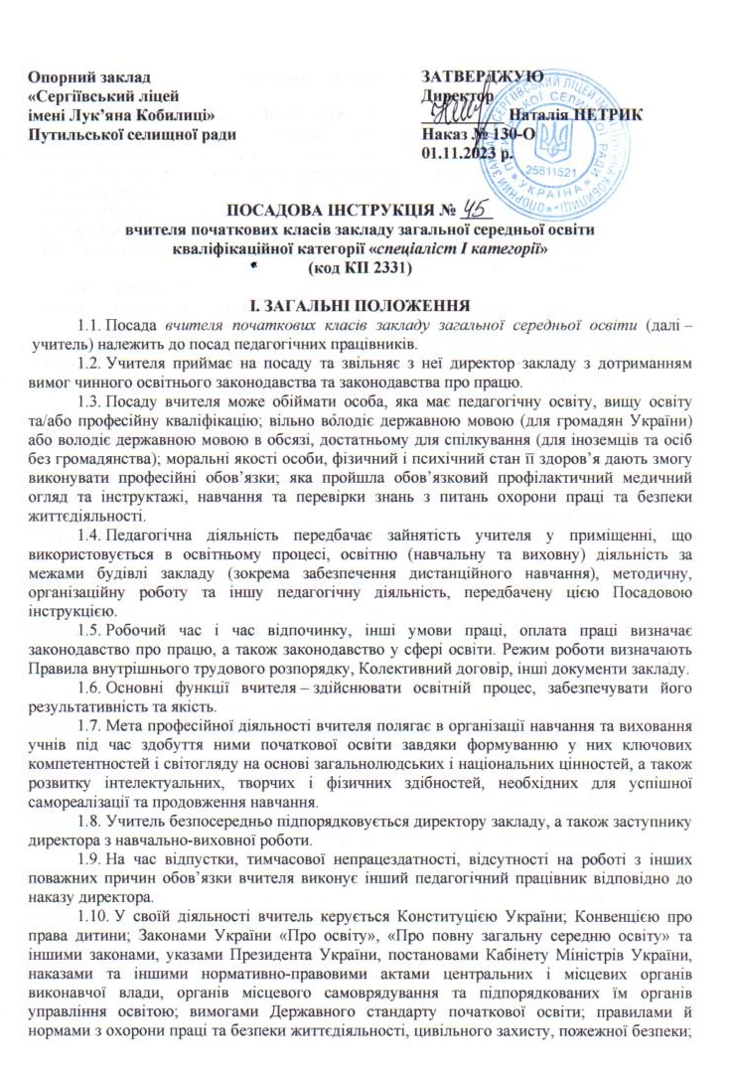
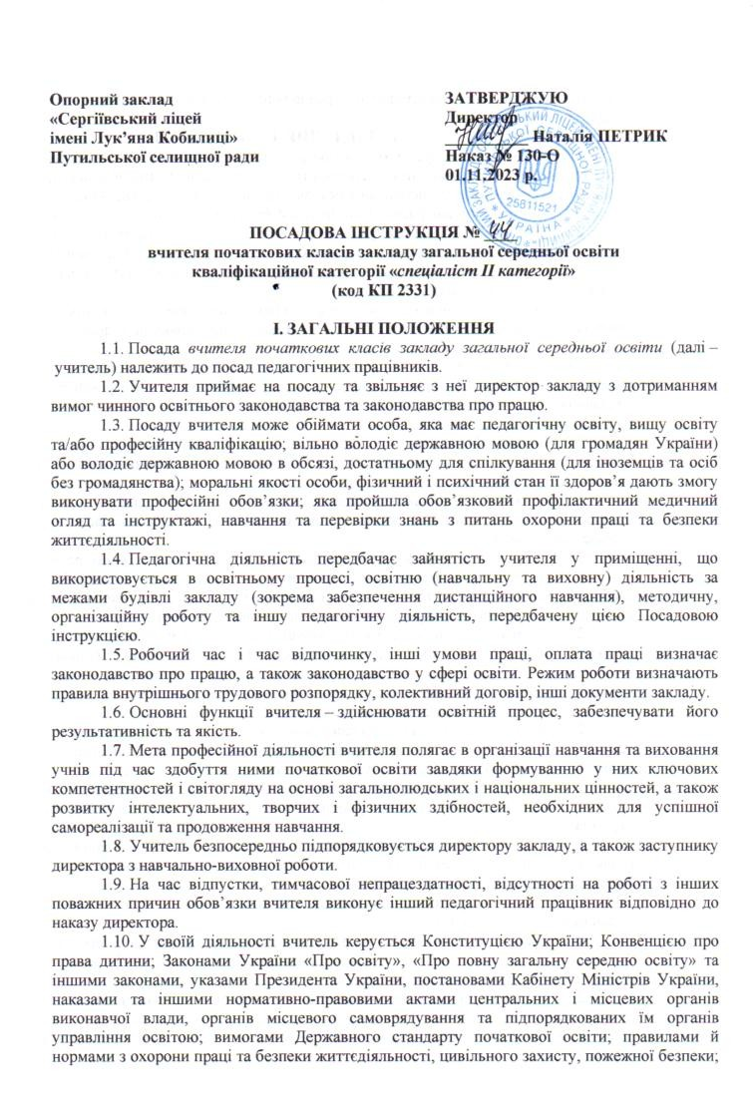
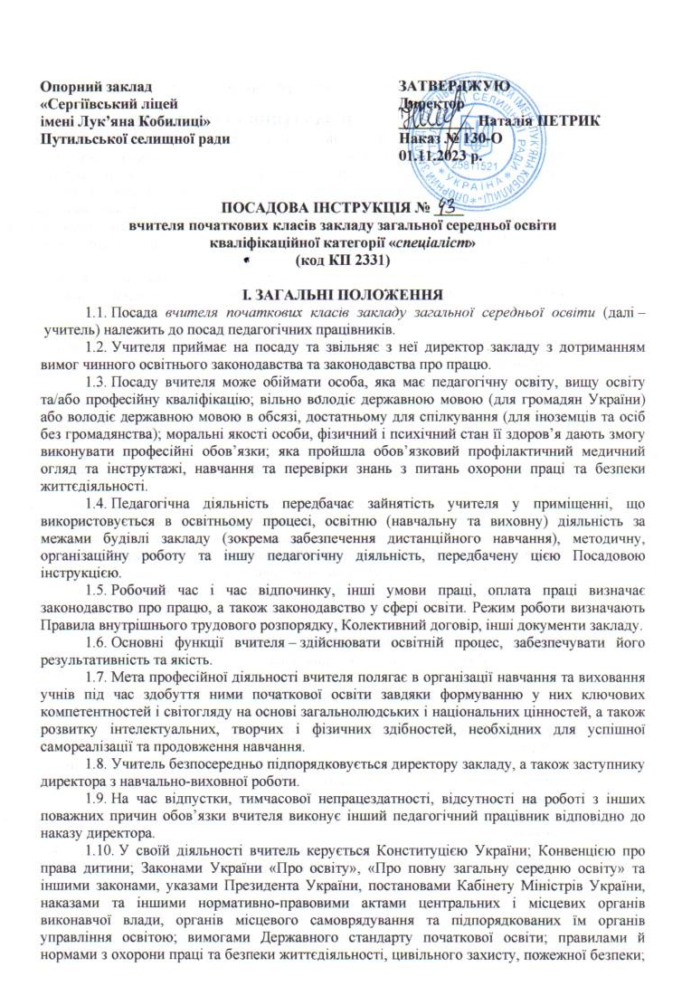
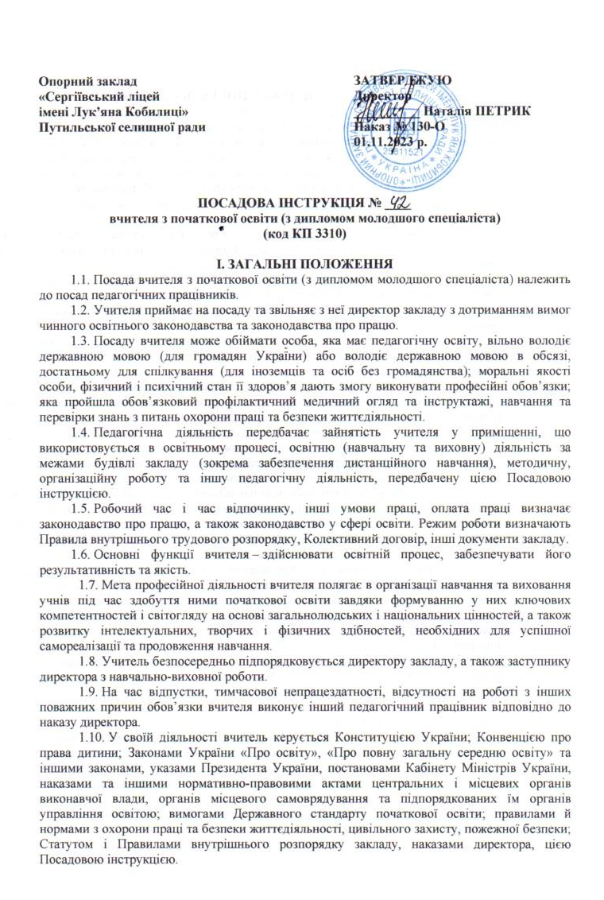
Атестація педагогічних працівників
систематичний процес оцінювання роботи педагогічного працівника
відповідно до посадових обов’язків та професійного стандарту.

Slide 17
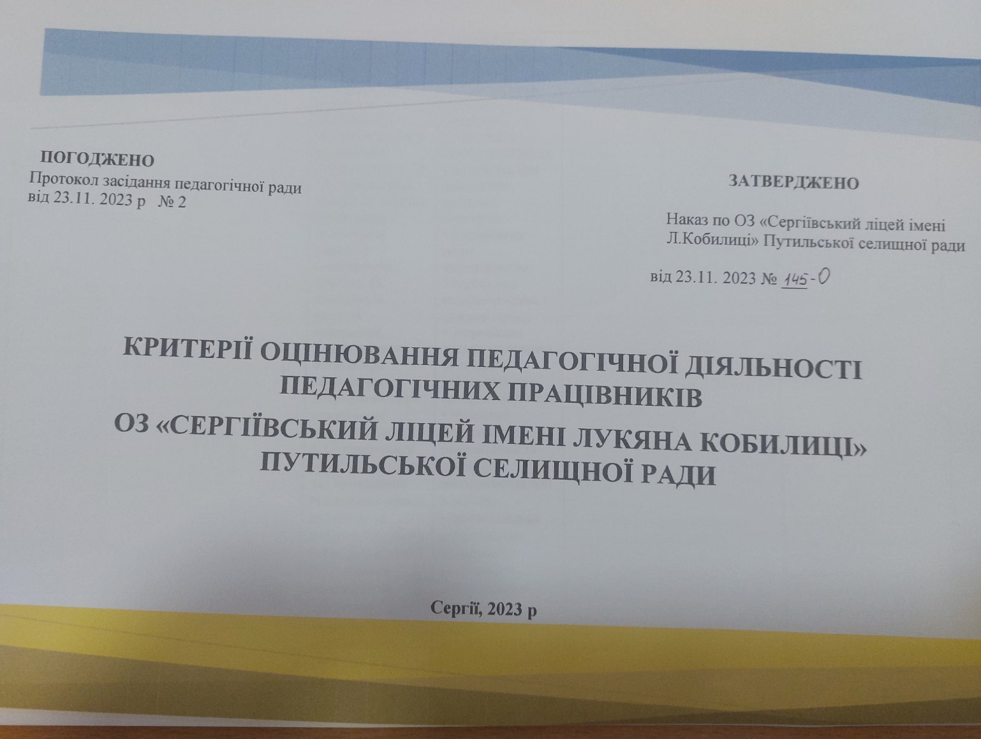
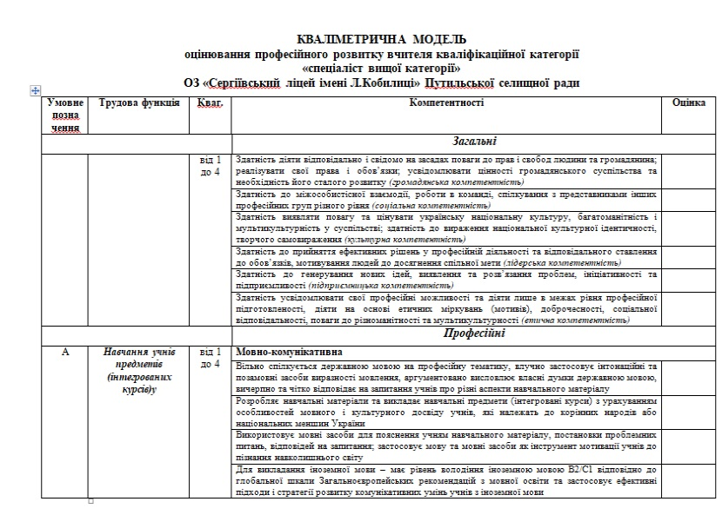

Критерії оцінювання професійного
розвитку педагогічних працівників

Slide 18
Педагогічний «Синквейн»
(робота в групах)
Командам роздається рецепт складання нестандартного вірша – синквейн.
1. Перший рядок синквейна - заголовок, тема, що складаються з одного слова (зазвичай іменник, що означає предмет або дію, про яку йдеться).
2. Другий рядок - два слова. Прикметники. Це опис ознак предмета або його властивостей, що розкривають тему синквейна.
3. Третій рядок зазвичай складається з трьох дієслів або дієприслівників, що описують дії предмета.
4. Четвертий рядок - це словосполучення чи речення, яке складається з декількох слів, які відображають ставлення автора синквейна до того, про що йдеться в тексті.
5. П'ятий рядок - останній. Одне слово - іменник для вираження своїх почуттів, асоціацій, пов'язаних з предметом, про який йдеться в синквейні, тобто це приватний вислів автора до теми, або повторення суті, синонім.

Slide 19
Педагогічний «Синквейн»
(робота в групах)
Атестація

Slide 20
Педагогічний «Синквейн»
(робота в групах)
Атестація
Пізнавальна
Розвиваюча
Розвиток
Зацікавлює
Спонукає
Навчає
Атестація –це самовдосконалення професійних компетентностей.

Slide 21




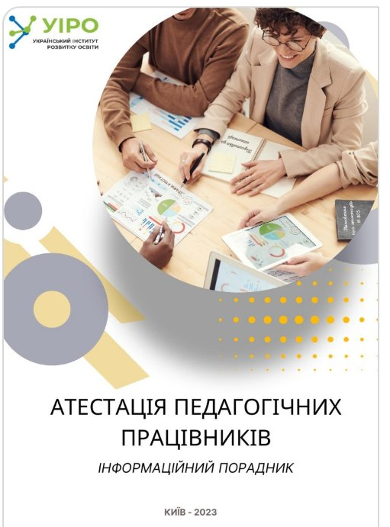


ВИКОРИСТАНІ РЕСУРСИ

Slide 22


